Slide 1
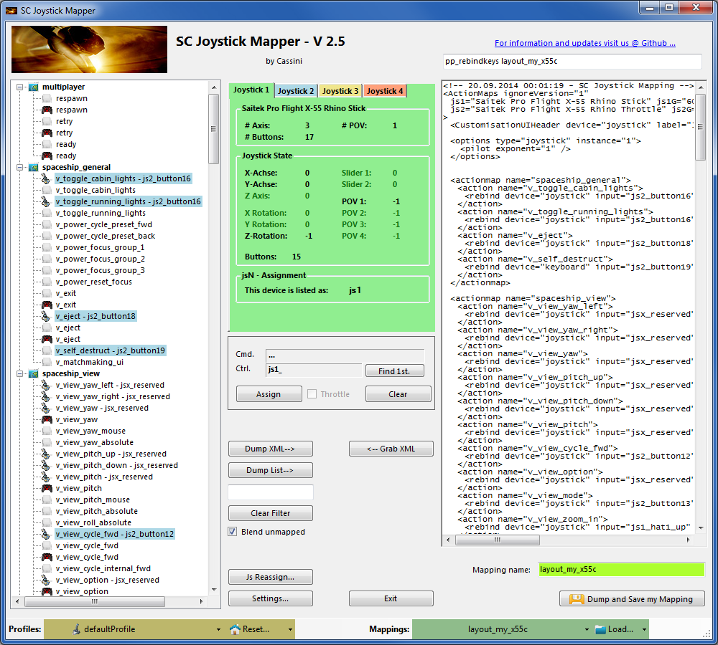
SC Joystick Mapper Quick Reference Guide V 2.5 _de
20140920 – Cassini
ChangeLog: see ReadMe.txt
Disclaimer:
Usual stuff – no warranty whatsoever..
Freeware – made for the SC community
Hope it helps and does not suck.
Have fun in the verse …

Slide 2
Updating von V 2.x nach V 2.5:
Wenn Du nicht bereits V 2.3+ benutzt: Kontrolliere die js-Nummer Zuweisung und entferne geg. unbenutzte Geräte Siehe ‘js Reassign’ Feature auf Seite 17. Note: Muss geg. 2 Mal gemacht werden z.B. für beide “VJoy virtual joystick” Geräte.
Falls ein Fehler oder Schlimmeres auftritt….
Suche die Datei ‘log4net.config.OFF’ im Download oder im Zip-Paket. Benenne diese nach ‘log4net.config’ um und starte das Programm. Suche die Datei ‘trace.log’ im Programm Verzeichnis und sende diese an cassini@burri-web.org – zusammen mit einer Beschreibung des Problems und derjenigen des Computer Systems i.e. OS, CPU, Graphics card, Joystick(s)

Slide 3
Inhalt
Seite 2 Version Upgrade und Problembehandlung
Seite 3 Inhalt (diese Seite…)
Seite 4..10 All. User Interface und how to’s
Seite 11..14 Neu in V 2.0
Seite 15 Neu in V 2.1
Seite 16 Neu in V 2.2 + V2.5 Anpassungen
Seite 17 Neu in V 2.3 + V2.4 Anpassungen
Seite 18 Neu in V 2.5
Letzte Seite Üblich Arbeitsschritte – zum Nachschlagen

Slide 4
Arbeitsschritte
Joystick(s) an den PC anschliessen
Entweder mit leerer Vorgabe oder mit einer existierenden Map beginnen
Zuweisungen neu anlegen, oder bestehende anpassen
XML Datei unter neuem Namen speichern
In SC benutzen: z.B. pp_rebindkeys C:\maps\layout_my_joystick
V 2.0: Die Map kann auch direkt vom Spieleverzeichnis geladen oder darin gespeichert werden – beim nächsten Mal reicht dann pp_rebindkeys layout_my_joystick
Note: Die Standardbelegung ist diejenige vom AC «default profile» – Im Moment funktioniert da noch nicht alles, das Spiel ist ja in ständiger Entwicklung. Leider gibt’s noch keine komplette Beschreibung aller Funktionen – Hilfe gibt’s in der Regel in den SC Foren.
Ich hatte Probleme mit der Zuweisung der Missiles – hier ein Tipp...
Um die Rakten zuzuweisen müssen folgende zwei Kommandos auf den gleichen Knopf gelegt werden:
v_target_missile_lock_selected
v_weapon_launch_missile
BTW: In der Spielekonsole funktioniert auch Strg-V (Einfügen), praktisch für “pp_rebindkeys C:\maps\layout_my_joystick” (einfach aus dem Notepad oder SCJMapper kopieren und einfügen)

Slide 5
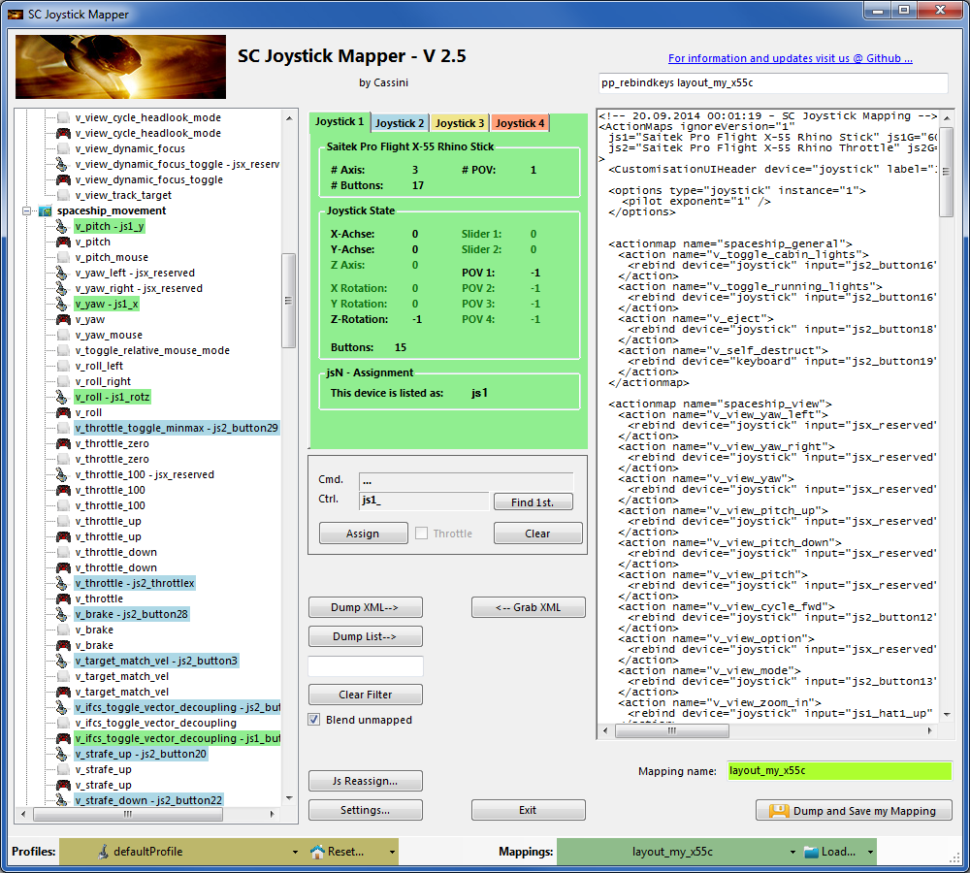
Die Benutzerschnittstelle …
Aktionsbaum und Mappings (Zuweisungen)
XML Darstellung der Map
Gefundene Joysticks
(bis zu 8 werden angezeigt)
Joystick Eigenschaften
(grau wenn nicht unterstützt)
Joystick Gerätefeld
Ausgewählte Aktion und Befehl
Bedienung der Zuweisung
Zuweisungsliste erstellen
Bedienung XML Bereich
V2: Aktionsbaum filtern
V2.1: Leere Zuweisungen
V2: Laden vom Spieleverzeichnis
V2: Speichern ins Spieleverzeichnis
V2.3, 2.4: Js Umbenennen
V2: Reset mit Optionen
V2: Fenstergrösse anpassen

Slide 6
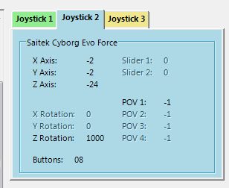
Der Joystick Bereich…
Hier gibt’s V2.3 Änderungen
Hier habe ich z.B. den Knopf 8 am Cyborg Evo Joystick gedrückt
Dieser Bereich stellt die gefundenen Joysticks (Controller) und deren Nummer 1..8 gem. PC Liste dar – die Nummer gibt auch die initiale jsN Nummerierung vor (wird benutzt um den Aktionen Name zu geben).
Die Inhalte sind Funktionen welche das Gerät unterstützt – grau wenn die Funktion nicht unterstütz ist.
V 2.4: Die aktuelle Js Zuweisung wird angezeigt - oder ‘not assigned’ – siehe Seite 17
Um die Spielezuweisung zu ändern geht man ins ‘Js Reassign’ Fenster – durch drücken der entspr. Taste.
Empfehlung: Mal einfach einen Joystick Knopf drücken oder eine Achse bewegen um zu sehen was passiert uns wie sich das alles ändert…

Slide 7
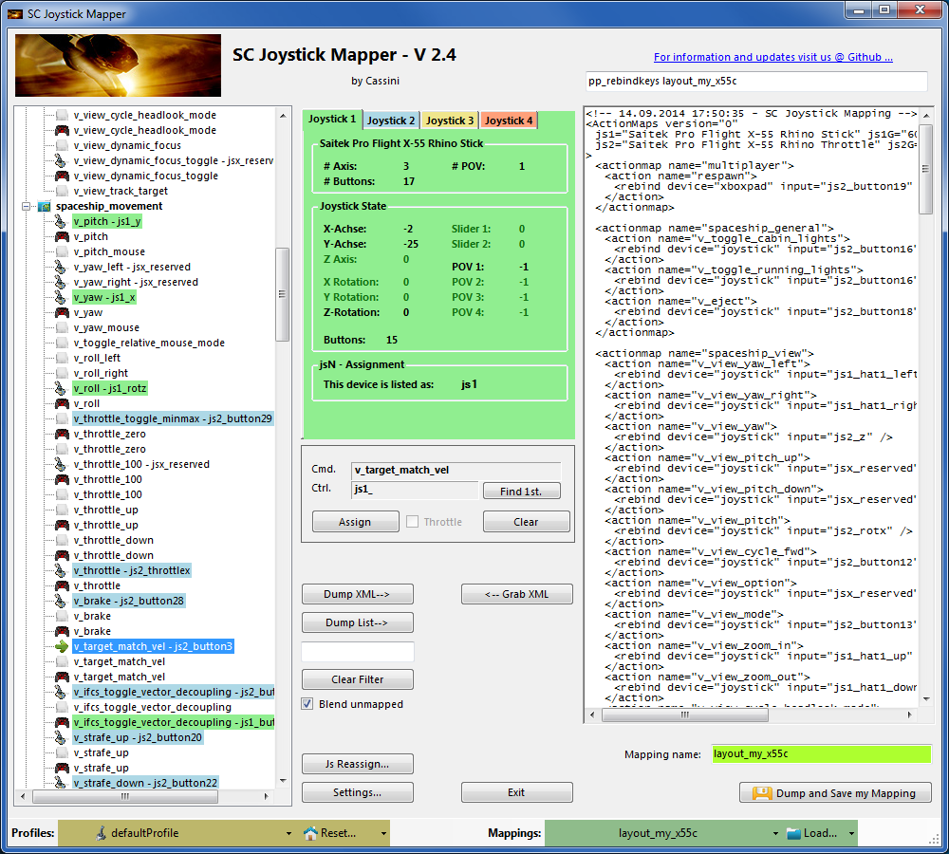
Der Aktionsbaum …
Der Baum wird aus den aktuellen Aktionen aus dem Spielverzeichnis erstellt. Die sind nach Themen - ‘actionmaps’ - gruppiert z.B. ‘spaceship_movement.
Jede Aktion kann eine Joystick, Tastatur oder Gamepad Aktion sein, das ganze ist im SC «default profile» so vorgegeben.
Durch ‘neuzuweisen’ oder eben «mapping» kann man den Standardbefehl für eine Aktion ändern oder löschen. Man ersetzt hier die Vorgabe d.h. Wenn man Tastaturaktionen belegt, dann sind diese dann nicht mehr verfügbar wenn man die Map im Spiel benutzt!
Nicht so schlimm! Diese eigene Zuweisung ist nur solange gültig wie das Spiel läuft, rsp. man kann diese auch im Spiel wieder auf den Standard zurücksetzen wenn man pp_rebindkeys in der Konsole eingibt.
Wenn Aktionen zugewiesen sind, werde diese in der Farbe des benutzten Joysticks dargestellt.
v_pitch – js1_y heisst dann, dass die Aktion v_pitch (auf Joystick) neu auf die Y-Achse von Joystick 1 (grün) gebunden ist.
Ist der Hintergrund weiss, dann ist der Befehl nicht zugewiesen und wird ignoriert.
Klicke auf irgendeine Aktion um sie zur Aktuellen zu machen! Ist dies geschehen wird sie mit dem grünen Pfeil markiert.

Slide 8
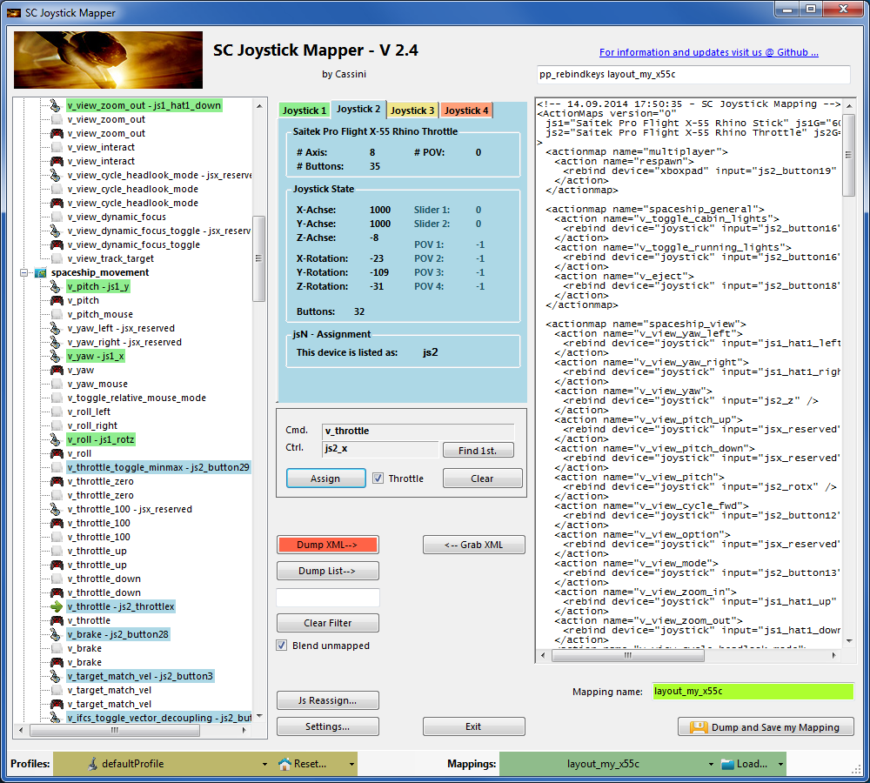
Der Mapping Bereich…
Bei jedem Klick auf einen Eintrag im Aktionsbaum wird die entspr. Aktion in das Cmd Feld kopiert und kann danach auf einen Joystickbefehl ‘gemappt’ werden.
Im Feld Ctrl. wird der letzte betätigte Joystick Befehl des aktiven Gerätes angezeigt und dient als aktueller Befehl für das Mapping.
D.h. wenn Du einen Befehl des zweiten Gerätes mappen willst muss erst das entsprechende Tab für ‘Joystick 2’ aktiviert werden.
Wenn die Aktion und der gewünschte Befehl gewählt sind, dann können beide durch drücken der “Assign” Taste zugewiesen (gemappt) werden.
Die neue Zuweisung wird dann auch im Aktionsbaum angezeigt. Die Hintergrundfarbe entspricht dem benutzten Joystick Tab.
V2: Um eine Achse als Throttle (Schub) zu kennzeichnen muss die Checkbox ‘Throttle’ gewählt sein! Dies ist notwendig damit das Spiel die Bewegung dieser Achse richtig zuordnet. Oft ist dies die Z-Achse aber der z.B. Saitek Rhino hat den Schub z.B. auf js2_y.
Wird diese Variante gewählt, dann wechselt der auch der Befehlsname - hier von js2_x nach js2_throttlez.
Um ein Mapping zu löschen, muss es erst als aktives gewählt sein - anklicken im Aktionsbaum – danach “Clear” drücken. Die Anzeige wechselt auf weissen Hintergrund und der Befehl wird gelöscht – die Aktion ist nun unmapped.
“Find 1st” zeigt den ersten Eintrag im Baum an, welcher den Text im Cmd. Feld enthält. Hier z.B. js2_x oder mit Throttle Option js2_throttlex.

Slide 9
Der XML Bereich…
Mappings werden dem Spiel als XML formatierte Dateien übergeben.
Nach drücken der ‘Dump XML’ Taste werden alle Mappings in den XML Bereich übertragen.
Mit der rechten Maustaste kann ein Menu aufgerufen werden. Die Befehle sind: Copy, Paste, PasteAll, Select All, Open…, Save As…
Das entspricht weitgehend normalem Windows verhalten. Nach «Dump» wird man z.B. die Datei mit «Save As..» unter “filename.xml” irgendwo speichern wollen.
Um eine bestehende Mapping Datei zu verfeinern holt man sich diese mit «Open» – der Inhalt wird im XML Bereich angezeigt. Danach kann man sich mit «Grab» die Inhalte in den Aktionsbaum laden.
Nach dem Ändern speichert man das ganze wieder mit «Save As..».
Laden und Speichern ist nun viel einfacher geworden – bitte V2.0 Features lesen.
Note: Das Programm kann nur ordentlich formatierte XML Dateien verarbeiten. Bei fehlerhaften Daten gibt’s auch mal einen Crash…!

Slide 10
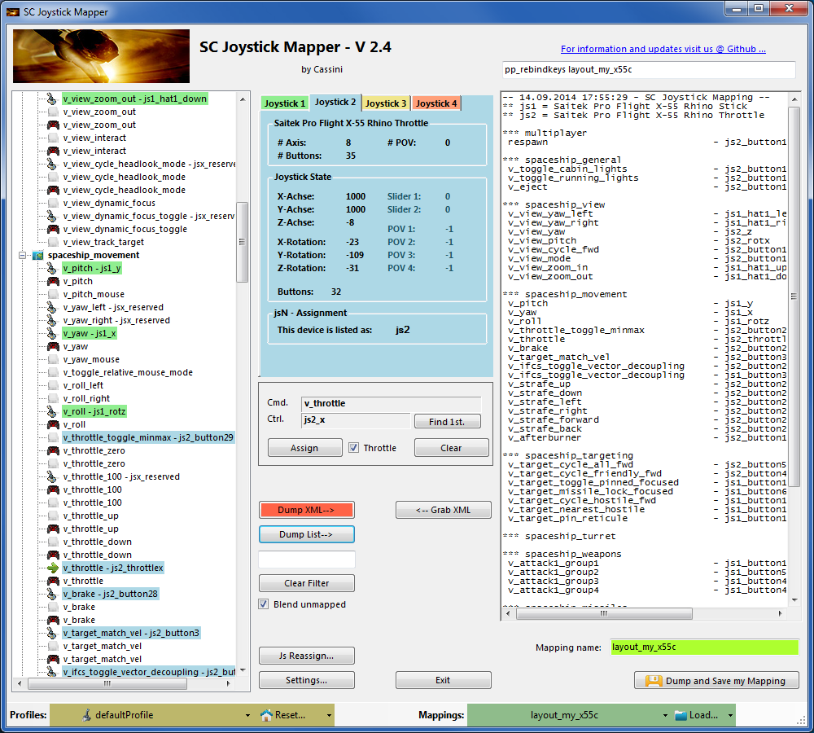
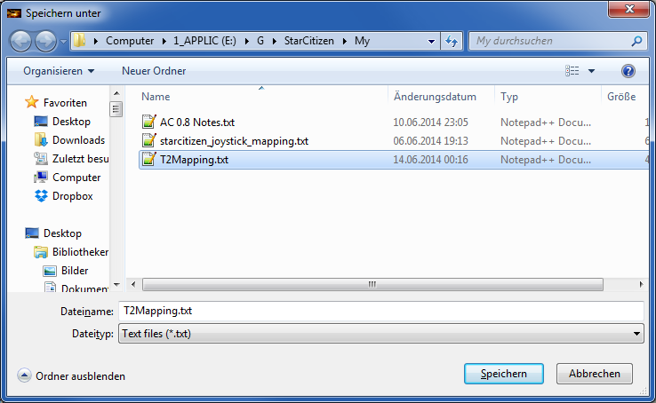
Der XML Bereich…
Drückt man «Dump List» wird im XML Bereich eine lesbare Liste der aktuellen Mappings angezeigt.
Die kann man ebenfalls mit «Save As..» aus dem rechten Maustaste Menu z.B. als TXT Datei speichern.

Slide 11
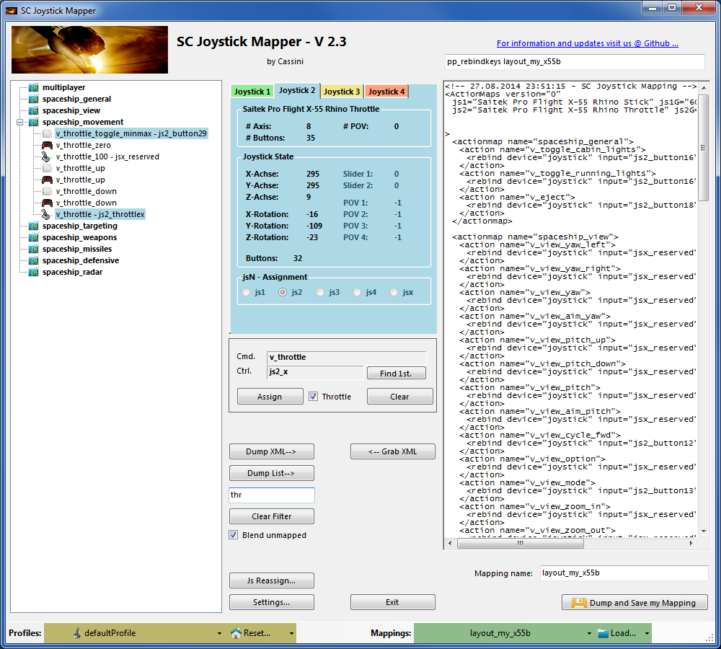
V2 – Features - 1
Der Aktionsbaum kann nun auch gefiltert werden.
Bei jeder Eingabe im unten markierten Feld reduziert sich der Baum auf die Aktionen, welche den eingetippten Text beinhalten.
z.B. habe ich ‘thr’ getippt, um nur throttle Aktionen zu sehen,
Versuch es mit ‘button’ - und alle Aktionen welche den Text ‘button’ enthalten werden angezeigt etc.
Mit ‘Clear Filter’ wird die Eingabe gelöscht – es werden wieder alle Aktionen im Baum angezeigt.
Note: Filtern ändert keine Mappings, es reduziert sich nur die Anzeige.

Slide 12
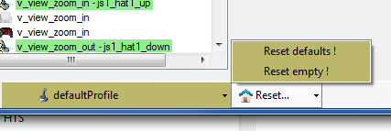
V2 – Features - 2
Neu – Arbeiten mit Profilen.
Das Programm holt sich die Dateien aus dem Spieleverzeichnis. Man hat also immer die neuesten Dateien zur Auswahl.
Man kann hier den Aktionsbaum zurückstellen:
RESET EMPTY leert alle mappings – nichts ist angewählt
RESET DEFAULTS leert alles und lädt dann die Standard-Mappings aus dem Spiel – was immer CIG anbietet.
Note: CIG hat mehrere Profile zur Auswahl, jedoch empfehle ich nur das defaultProfile zu benutzen. (Die anderen sind geg. noch in Entwicklung, oder ‘Altlasten’ …)

Slide 13
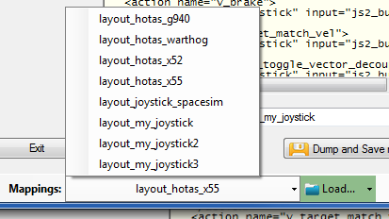
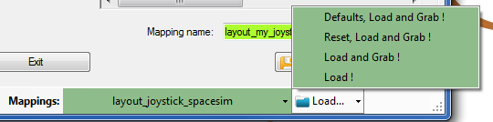
V2 – Features - 3
Neu – Arbeiten mit actionmaps (Maps, Mapping etc..)
Das Programm holt sich die actionsmaps aus dem Spieleverzeichnis – Man hat also immer die neuesten Dateien zur Auswahl.
(…\StarCitizen\CitizenClient\Data\Controls\Mappings)
Man wählt hier erst eine «Map», danach z.B. wird mit ‘Load’ geladen, dies überschreibt immer den XML Bereich!!
LOAD lädt nur die Map in den XML Bereich
LOAD and GRAB lädt die Map in den XML Bereich und klickt automatisch «Grab» d.h. führt die bestehenden und neuen Mappings zusammen.
RESET, LOAD and GRAB leert erst den Aktionsbaum (alle Mappings sind gelöscht) dann lädt es die gewählte Map in den XML Bereich und danach wird gleich der Aktionsbaum neu aufgebaut (Grab).
DEFAULT, LOAD and GRAB holt sich die Standard Mappings in den Aktionsbaum, lädt danach die Map in den XML Bereich und führt diese dann im Aktionsbaum mit den Standards zusammen.
Siehe letzte Seite – da werden übliche Arbeitsschritte beschrieben.

Slide 14

V2 – Features - 4
Neu – Arbeiten mit Deinen eigenen actionmaps
Das Programm holt sich nicht nur die aktuellen Maps aus dem Spieleverzeichnis, es kann Deine auch da speichern.
(…\StarCitizen\CitizenClient\Data\Controls\Mappings)
Tippe den gewünschten Namen (für Limitationen siehe «Note»)
Drücke die Taste und das Programm wird automatisch «Dump» und danach «Save» ausführen und die aktuellen Mappings im Spieleverzeichnis speichern (gibt’s die Datei schon wird fürs Überschreiben nachgefragt)
NOTE: Dein Mapname muss immer mit ‘layout_my_’ beginnen
Nur Kleinbuchstaben, keine Leerzeichen, Tabs etc., wenn was nicht passt, wird der Hintergrund rot angezeigt.
Bei Erfolg wird das mit grün angezeigt
Die eigenen Maps finden sich dann ebenfalls in der Liste zusammen mit den gelieferten
pp_rebindkeys layout_my_joystick in der Konsole lädt diese fürs Spiel.
Note: Bei jedem Save wird eine Kopie im persönlichen «Dokumente\SCJMapper»
Verzeichnis angelegt – Wenn mal CIG alles wegputzt sind die eigenen Dateien da wieder zu finden. Die vorletzte Version ist als Backup Datei da ebenfalls noch vorhanden.
2.0

Slide 15
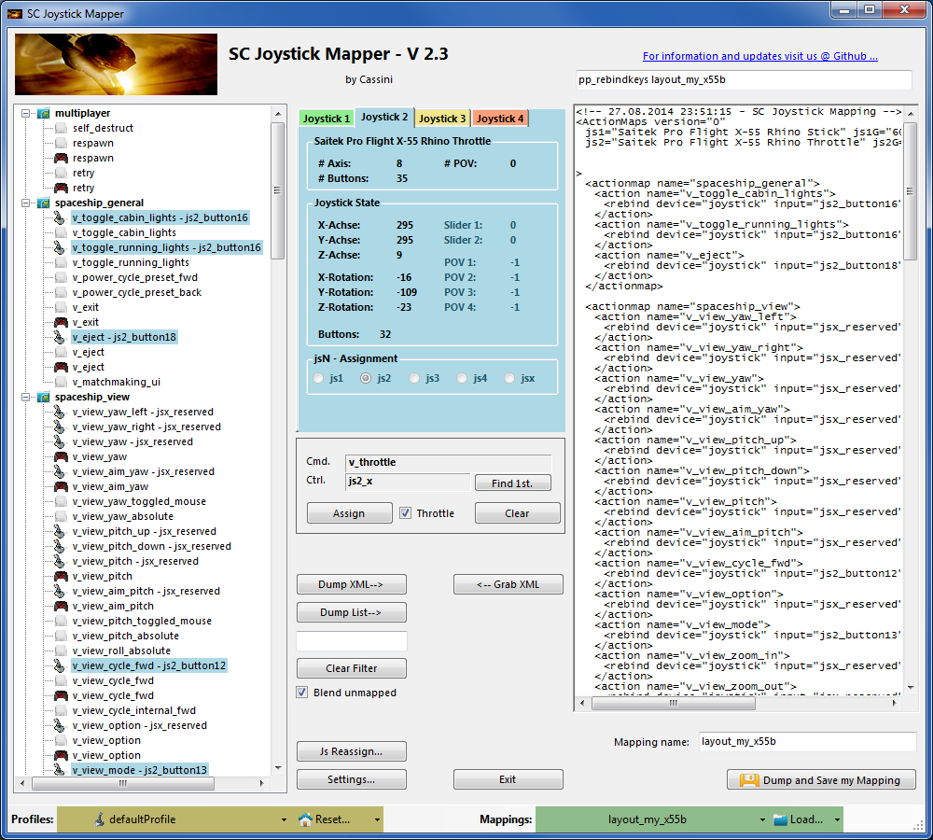
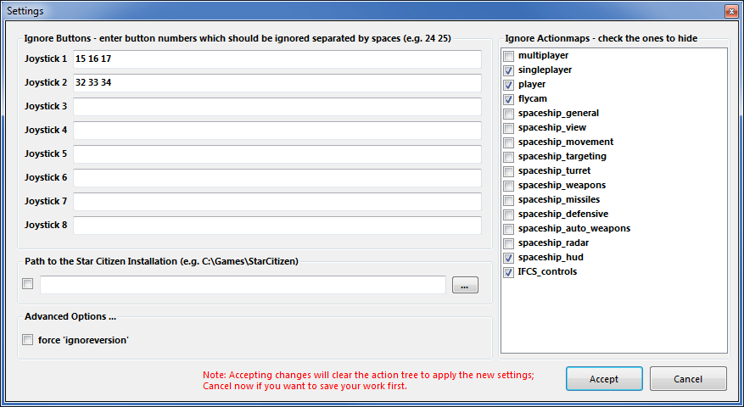
V2.1 – Features
Neue Möglichkeiten um unbenutzte Joystick-Aktionen auszublenden
Will man alle unbelegten Joystick Aktionen ausblenden – um sicher zu gehen, dass diese nicht über die Spiele Standardmap wieder zugewiesen werden – kann man die Checkbox “Blend unmapped” anwählen.
Das Programm trägt dann bei allen unbelegten Joystick Aktionen den Befehl ‘jsx_reserved’ ein und verhindert somit die Standardbelegung.
Das ganze ist mit deaktivieren der Checkbox ohne Verlust rückgängig zu machen. Danach muss mit Dump und Save wieder gespeichert werden.
Neues Settings Fenster
Einige Joysticks benutzen Buttons zur Erweiterung, d.h. diese sind dann immer aktiv und stören die eigene Eingabe – hier kann man solche Buttons ausblenden. Man gibt dafür die Button Zahl ein, mit Leerzeichen auch mehrere
Die Zahlen müssen für den jeweiligen Joystick eingegeben werden.
Die Zahlen entsprechen denen im Geräte Tab.
Wenn das Programm das SC Installationsverzeichnis nicht findet, kann man hier den Pfad explizite eingeben oder überschreiben.
Wichtig: die Checkbox muss aktiv sein, damit der Pfad benutzt wird.

Slide 16
V2.2, 2.5 – Features
Neue Möglichkeit actionmaps auszublenden
Man kann hier bestimmte actionmaps ausblenden – die Benutzung wird damit etwas übersichtlicher.
Bei der Installation sind multiplayer, singleplayer, player ausgeblendet, will man diese benutzen, müssen diese abgewählt werden
Das Programm ignoriert alle actionmaps welche einen Hacken haben (checked sind)
Im Beispiel sind multiplayer, singleplayer, player, spaceship_hud und IFCS_controls gewählt und werden somit nicht angezeigt.
V2.5 Neue Option um ‘ignoreversion=“1”’ im XML
zu haben
Das Programm kann nun ebenfalls das «ignoreversion» Attribut oder version=“n” .. benutzen.
Von Hand kann man z.B. ‘version=“5”’ oder eben ‘ignoreversion=“1”’ im XML Bereich eintippen, dieser Eintrag wird dann so übernommen.
Oder man überschreibt fix mit ‘ignoreversion=“1”’
Wenn man die Checkbox anwählt.
2.0

Slide 17
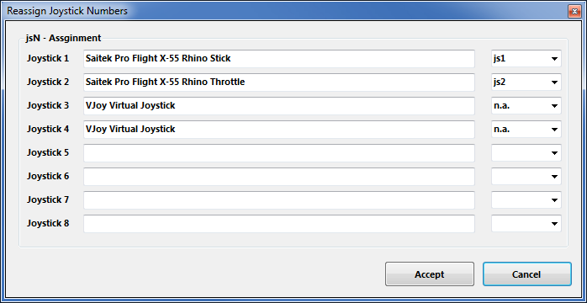
V2.3, 2.4 – Features
Neue Möglichkeit die Joysticks mit neuer Nummer zu versehen (js – Nummer)
Muss man eine bestimmte js_Nummer für ein Gerät haben, kann man das hier zuweisen.
Als Standard werden die Geräte in der Reihenfolge wie diese von Windows geliefert werden gezählt (1..8) aber SC erwartet manchmal eine andere Reihenfolge – hier lässt sich dies tun ohne alle Befehle neu zu mappen..
Note: Die Farbe der Einträge im Aktionsbaum ändert sich dadurch nicht, es wird dem Gerät nur eine andere js-Nummer zugewiesen d.h. alle mit js1 sind neu js2 Befehle, aber der Joystick ist immer noch der ‘Grüne’.
Man kann den Dialog nur mit Accept schliessen wenn die Zuweisungen korrekt sind d.h. jede js-Nummer nur einmal vergeben. Mit Cancel verlässt man den Dialog ohne Änderungen.
V2.4 erlaubt alle js1 .. js8 zu nutzen SC lässt jedoch im Moment nur 1..4 zu.
Entsprechende SC Konsole Kommandos:
i_DumpDeviceInformation
pp_ResortDevices joystick 1 2
2.0

Slide 18
V2.5 – Features
Neue Unterstützung für options Einträge in XML
Dar Programm übernimmt die folgenden 3 XML tags
<CustomisationUIHeader …>
<options …>
<deviceoptions …>
Man kann diese mit copy und paste rsp. tippen im XML Bereich eingeben – das Programm übernimmt den Text, speichert diesen und liest die unterstützten Tags auch von der Datei wieder ein.
Note: Es gibt keine Unterstützung hier die richtigen Einträge zu tun, einzig werden diese gelesen und geschrieben.
Das Programm speichert die Einträge als Text und ändert nichts daran. Bei der Formatierung werden diese geg. neu umgebrochen, aber das ist ergebnisneutral.
Hint:
copy und paste im XML Bereich – easy
(mal die ersten Dateien anschauen und sicherstellen, dass auch alles angekommen ist wäre keine schlechte Idee….)

Slide 19
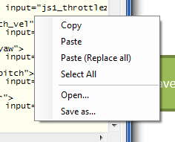
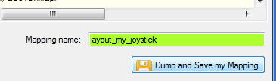
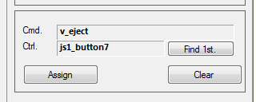
SCJMapper V 2 – Übliche Arbeitsschritte
A
Beginnen mit ..
Reset oder Load !
Eigene _my_ map erstellen
B
A
D
Leer
Reset empty !
Benenne _my_map
Dump und Save
A
D
C
CIG Defaults
Reset defaults !
Benenne _my_map
Dump und Save
D
B
D
E
D
Existierende CIG map
Wähle CIG map
Defaults, Load and Grab
Benenne _my_map
Dump und Save
Befehle zuweisen
Dump und Save
B
D
Existierende _my_ map
Wähle _my_ map
Reset, Load and Grab !
Benenne _my_map
Dump und Save
E
Create a new version
A
D
Existierende _other_ map
Reset empty !
Kontext Menu: Open… other map
Klick Grab
Benenne _my_ map
Dump und Save
C
Neue Version erstellen

